Slide 1
Verkkotutkintojen suunnittelu ja toteutus -webinaarisarja
Webinaari 4:
Verkkotutkintojen tekniset ratkaisut
pe 10.5. klo 9-10:00

Slide 2
Verkkotutkintojen tekniset ratkaisut
Tässä webinaarissa pohditaan verkkotutkinnoissa toteutettuja ratkaisuja opetusteknologian ja tilojen käyttöön.
Lisäksi esitellään digipedagogisten tukipalveluiden toteutustapoja.
Puhujat:
Tanja Rautiainen, Lapin AMK
Mirva Pilli-Sihvola, XAMK
opiskelijaedustaja HAMK

Slide 3
Teknologiset ratkaisut ja opettajien digituki, case Xamk

Slide 4
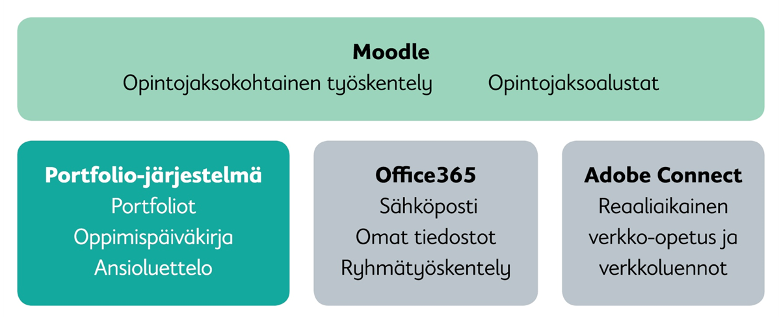
Opiskelijan sähköinen työskentely-ympäristö Xamkissa
Exam
Blogit
Peppi
Student
Kirjasto
Xinfo
eTutorit

Slide 5
Opettajan verkko-opetusympäristö
Moodle
Muita työkaluja
Lisäksi voi olla koulutusalakohtaisia työkaluja/ympäristöjä
Opintojaksokohtainen työskentely, verkkotentit
Screencast-o-matic Padlet Quizlet
Kahoot Powtoon
Googlen palvelut
Vocaroo
Pinterest
Flipgrid
Trello jne.
Office 365
Adobe Connect
Materiaalin tuottaminen, tallennus ja jakaminen, esitysten rakentaminen, vuorovaikutus
Reaaliaikaiset luennot, luentotallenteet, ryhmä- ja yksilöohjaus

Slide 6
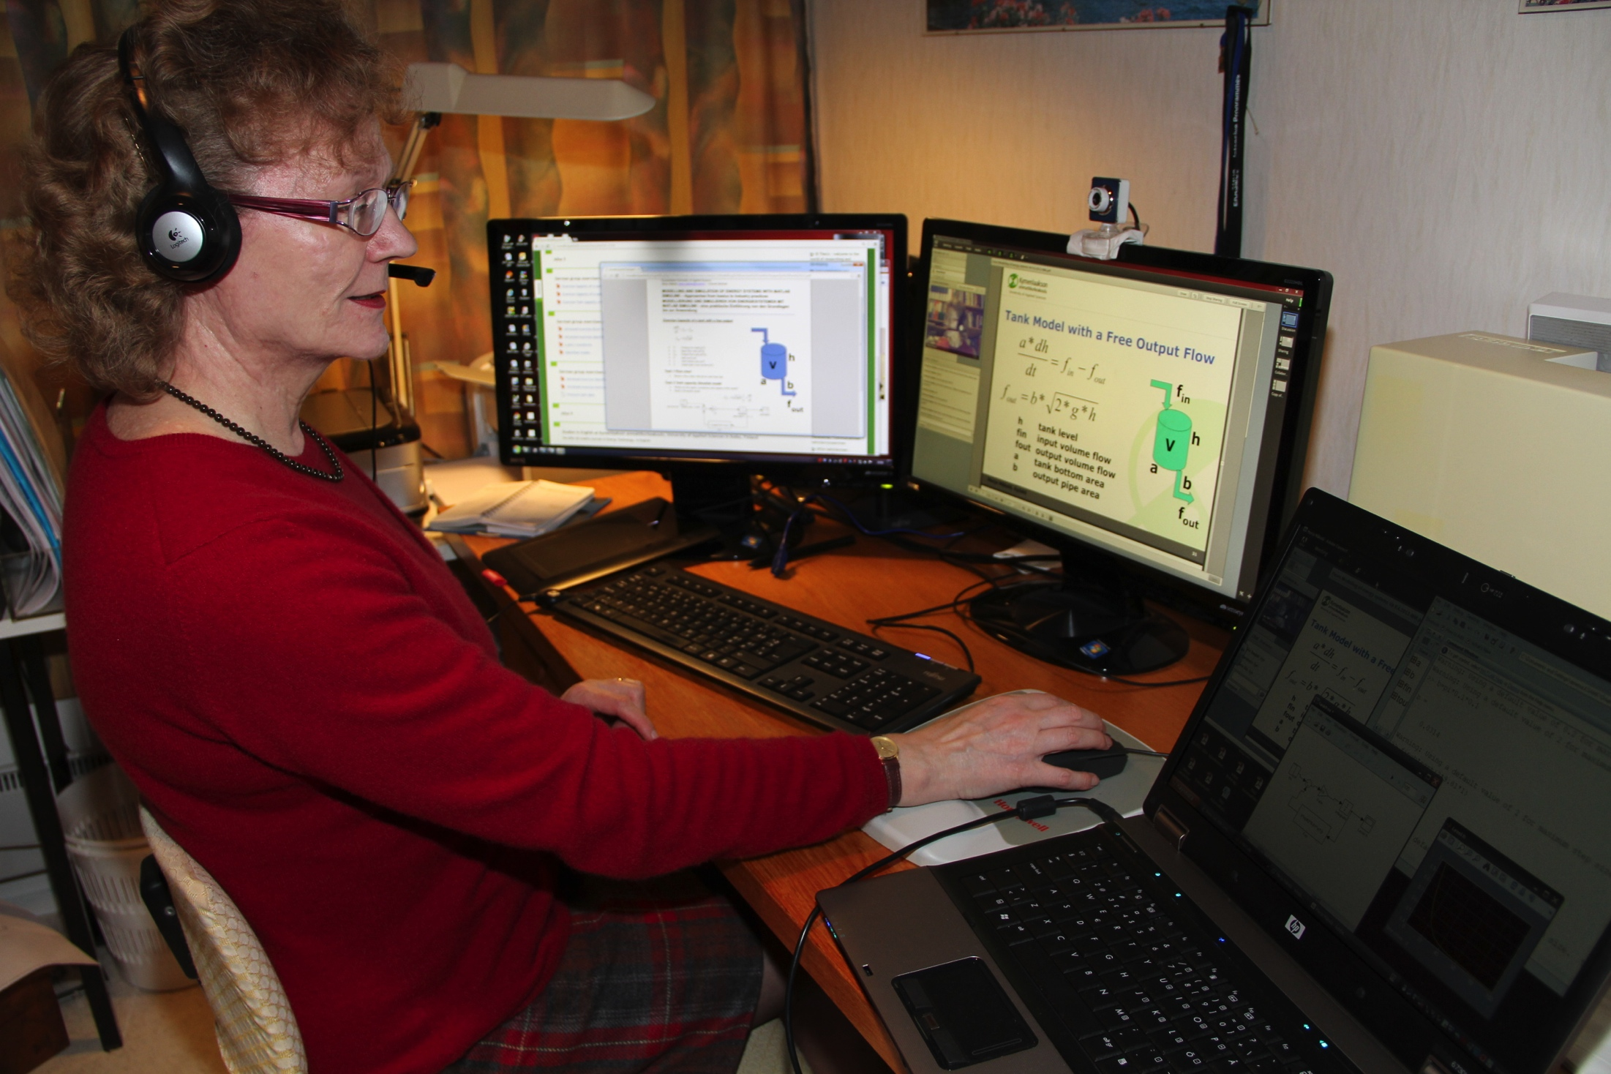
Verkko-opetuksen mahdollistaminen kampuksella
Verkkotutkinnoissa sekä opiskelijat että opettajat ovat verkossa
-> Ei tarvetta erillisille verkko-opetustiloille
Opettajat opettavat pääasiassa omilta työpisteiltään tai kotoaan käsin
Tärkeimmät työkalut rauhallinen työtila, tietokone, webkamera ja kuulokemikrofoni
Matematiikan opetuksessa hyödynnetty piirtopöytiä ja älytauluja
Hybridiopetuksessa pyritty paikasta riippumattomiin ratkaisuihin
Muutamia mikitettyjä tiloja ja pienluokkia
Lainattavia laitteita, jotka käytettävissä missä tilassa tahansa
Notes:
Lainattavia

Slide 7
Verkkotutkintojen on-site opetusympäristöt Turun AMK:ssa
Online-studiot
äänieristys, kiinteä kone ja verkkoyhteys
Verkkotapaamiset, webinaarit
opetusvideot
Hybridiluokat
mikrofonit
liikuteltava kamera
on-site ja online-opetuksen yhdistäminen

Slide 8
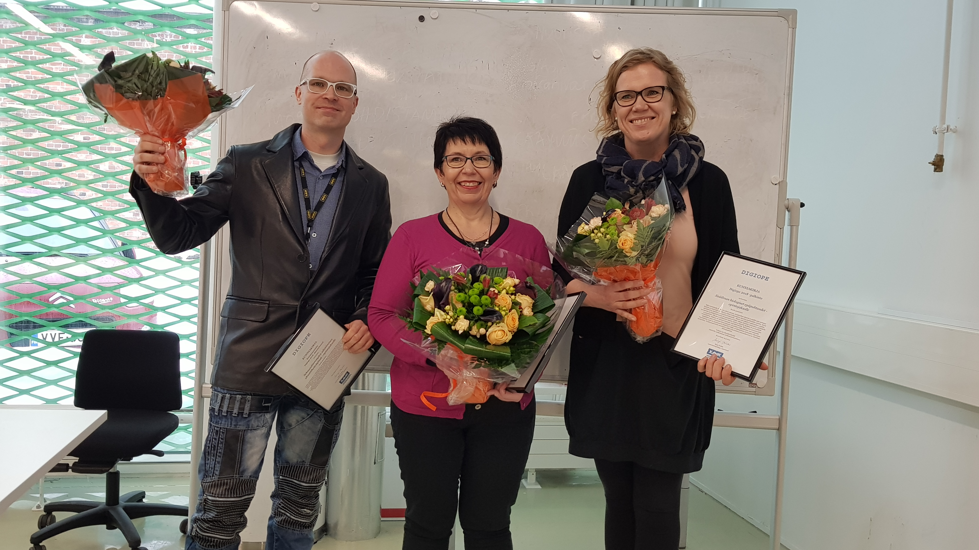
Opettajan digituki Xamkissa
Xinfo (helpdesk-palvelu )
Digimentorit
E-kampus
”Autamme asiakkaitamme kehittymään osaaviksi ja omatoimisiksi opetusteknologian hyödyntäjiksi. Kehitämme ja pidämme yllä laadukasta sähköistä opiskeluympäristöä, joka mahdollistaa opiskelun erilaisilla oppimisväylillä. H
Koulutus, konsultaatiot, kehittäminen - Ohjaus työkalujen monipuoliseen ja pedagogisesti järkevään käyttöön
Hyvien käytäntöjen jakaminen
Webinaarit, tilauskoulutukset, työpajat, vieriohjaus, Digi.peda-seminaari, Digiope –kilpailu, Digipedavalmennus, Kurssit kuntoon syksyksi –teemaviikko

Slide 9
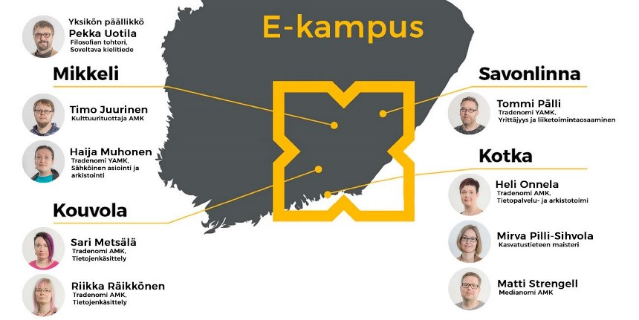
E-kampus yksikkö

Slide 10
Tukipalvelun toteutus: case eOppimispalvelut, Lapin amk
Yhteistyön pitkä historia lyhyesti:
Etä- ja verkko-opintojen tukipalveluita tuotettu yhteistyössä jo kahden ammattikorkeakoulun aikaan v. 2007 eteenpäin, v. 2010 eOppimispalvelut
Lapin korkeakoulukonsernin strategian mukaisesti yhteiset palvelut otetaan käyttöön tulossopimuskaudella 2017-2020, meneillään eOppimispalveluiden vakiinnuttaminen konsernitasoiseksi, palvelut yhdestä organisaatiosta, yhden johdon alaisuudessa.
”Yhteisten välineiden kautta yhteiseen tukipalveluun”
Adobe Connect (AC), oma LUC instanssi (2018 -)
500 yhtäaikaista käyttäjää
Moodle vakiintuu LUC-tasoiseksi (2020 -)
50 000 käyttäjää (arvio, oma käyttö sekä palvelumyynti)
Muuta
0365 (vain käytön pedagoginen tuki) 2018 -, Flinga 1/2019 -, Gsuite 3/2018 -
Urkund, Exam ja Open Badge Factory –järjestelmät yhteisiksi, tavoiteaikataulu vielä avoin
LUC-tasoinen ylläpito ja tuki
Tukisivusto eOppimispalvelut.fi, eOppimispalvelut@luc.fi

Slide 11
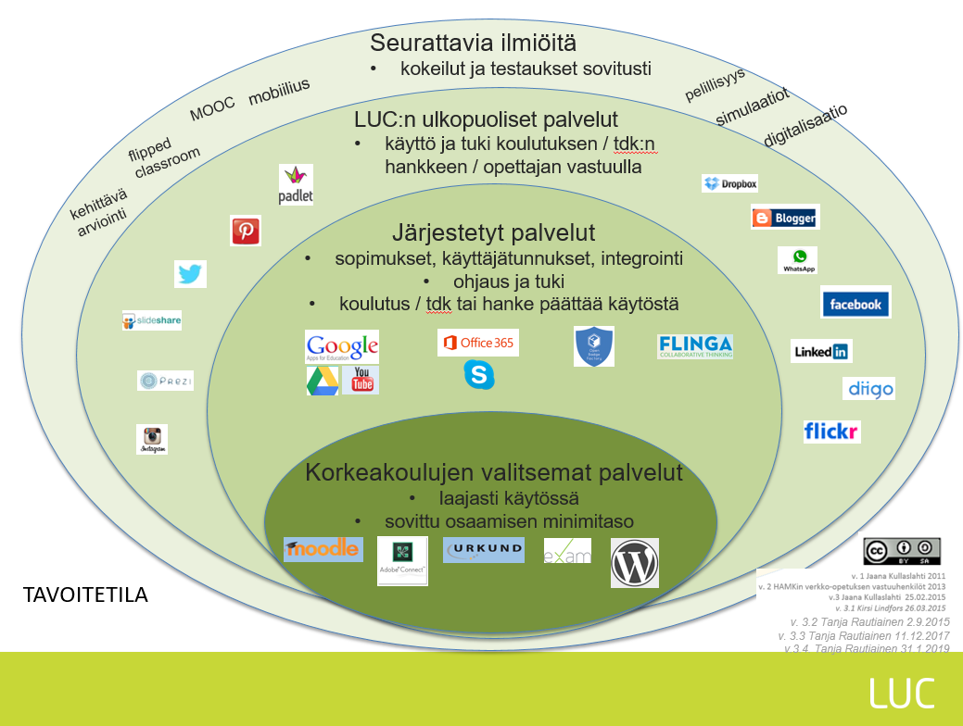

Slide 12
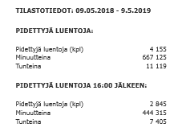
Ratkaisutapamme: mukana opin polulla
opiskeluun edellytetään oma tietokone ja netti
aloittaville ryhmille digipaketit harjoittelua varten
perehdytykset eivät keskity vain aloitusvaiheeseen
tukea ja opastusta koulutuksen tarpeisiin ”just in time”, välinetaitoja ei perehdytetä varastoon
tuen kohtaaminen lähitilaisuuksissa tai etänä koko opiskeluajan on tärkeää ja laskee kynnystä hyödyntää palvelua
väliaikatsekkaukset tärkeitä, esim. äänien tarkistusvisiitit AC-tiloissa opintojen edetessä
pilvipalvelut tehokäyttöön
käänteistäminen, pienryhmätyöskentely
jatkuva palaute
Toimintavarmuus syntyy samankaltaisuudesta, toisaalta tarvitaan monipuolisia ratkaisuja niin pedagogisesti kuin teknisesti.
FAKTA 1
Lapin amkin opiskelijoista n. 35% on monimuoto-opiskelijoita
FAKTA 2
Verkko-opetusta ja –ohjausta tapahtuu määrällisesti paljon klo 16:00 jälkeen
Tukipalvelut saatavilla arkisin klo 8-21 ja lauantaisin tarvittaessa
Tukisivusto (ohjeet, päivystävät tukihenkilöt, häiriötiedotteet)

Slide 13
Hybridiys – haaste tukipalveluille
Lisäksi opiskelijoiden omaehtoiset teknologiavalinnat
Hybridiratkaisut tarjoavat valinnanvapautta opiskelijalle, mutta ovat usein haasteellisia tilaratkaisujen ja tekniikan kannalta
sähköjohdot, mikrofonit, kamerat, valaistus, langattomuus mm. koneiden ja tykkien ym. välillä
tilasuunnittelussa huomioitava liikuteltavuus, esim. laitteiden liikuttelu (pyörät, johdot), tuolit, pöydät, väliseinät, kohdevalot ym.
Miten varmistetaan tilojen ja varusteiden jatkuva ylläpito ja toimintavarmuus?
AIDOSTI ETÄNÄ
HYBRIDISTI
AIDOSTI LÄHELLÄ
.
Myös tilaratkaisu voi ohjata opiskelijan mindsettiä -/+

Slide 14
Opiskelijan näkökulma

Slide 15
Kuka olen?
Jenny Mustonen, 33-vuotias Imatralla asuva joensuulainen
Valmistunut Pohjois-Karjalan ammattikorkeakoulusta vuonna 2010 liiketalouden tradenomiksi
Työkokemusta Elisalla n. 10 vuotta ja Kelassa n. 2 vuotta
Opiskelen HAMKissa tietojenkäsittelyä uutena muuntokoulutuksena

Slide 16
Käytettyjä alustoja ja työkaluja
Moodle
Webex > Zoom - Youtube
Skype > Teams
Virtuaalikoneet: VMware > vCommander
Notes:
Millaisia oppimisalustoja on ollut käytössä? Miten ne ovat mielestäsi toimineet ryhmätyöskentelyssä?
Millaisia etäohjelmia ja virtuaalisia luokkatiloja olet käyttänyt? Miten ne ovat toimineet?
Miten arvioisit kaiken kaikkiaan verkko-opiskelun virtuaalisten tilojen toimivuutta?
Millaiset ohjaustoimet opettajalta ovat toimineet parhaiten ja tukeneet oppimistasi?
Miten kehittäisit verkkossa opiskelua virtuaalisten tilojen ja ohjelmistojen näkökulmasta?

Slide 17
Verkkotutkintojen suunnittelu ja toteutus – hyviä käytänteitä
eAMK Webinaari​ ti 28.5. klo 14-15:00
Webinaarissa esitellään Verkkotutkinnot-työryhmän keräämiä hyviä käytänteitä liittyen verkkotutkinnon suunnitteluun ja toteutukseen.​
Näkökulmia jaetaan niin suunnittelijoiden kuin opettajien ja opiskelijoiden näkökulmasta.

Slide 18
Kiitos!

